Slide 1
Projet anglais gaming
Fait par
Julien Turcotte

Slide 2
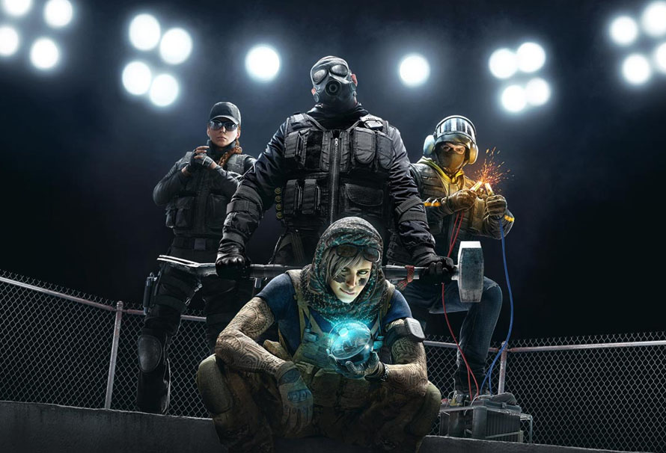

Slide 3
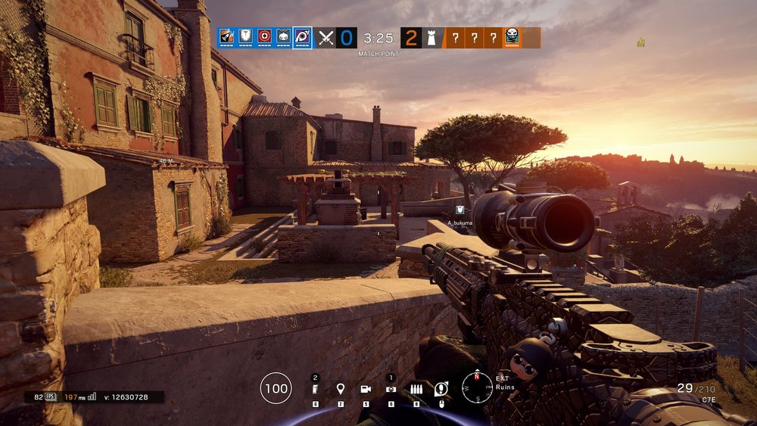

Slide 4
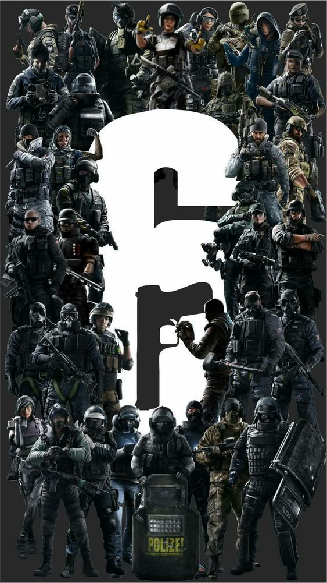

Slide 6
